Slide 1

Estrategia de Diálogo
Hablando Claro 2021

Slide 2

ESQUEMA DE INTERVENCIÓN ESTRATEGIA DE DIÁLOGO HABLANDO CLARO 2021
Se ejecutó
CHEC cumple – correspondiente 2019
Devolución de compromisos
Mesas Zonales 2019
Junio – Agosto 2021
E
J
E
C
U
C
I
Ó
N
Activación voceros y CHEC Cumple 2019
Activación de voceros CHEC, con metodología participativa presencial
Entrenamiento a Voceros para Mesas Zonales 2021
Re entramiento voceros CHEC, a través de medios virtuales
Agosto– Nov 2021
Realización de Mesas Zonales
Hablando Claro con el Gerente
Para el año 2021 se ajusta el proceso metodológico pasando de impactar a comunidad en general a lideres - voceros CHEC, por temas asociados a Aforo.
Octubre – Nov 2021

Slide 3

COBERTURAS
ESTRATEGIA DE DIÁLOGO HABLANDO CLARO
2021

Slide 4

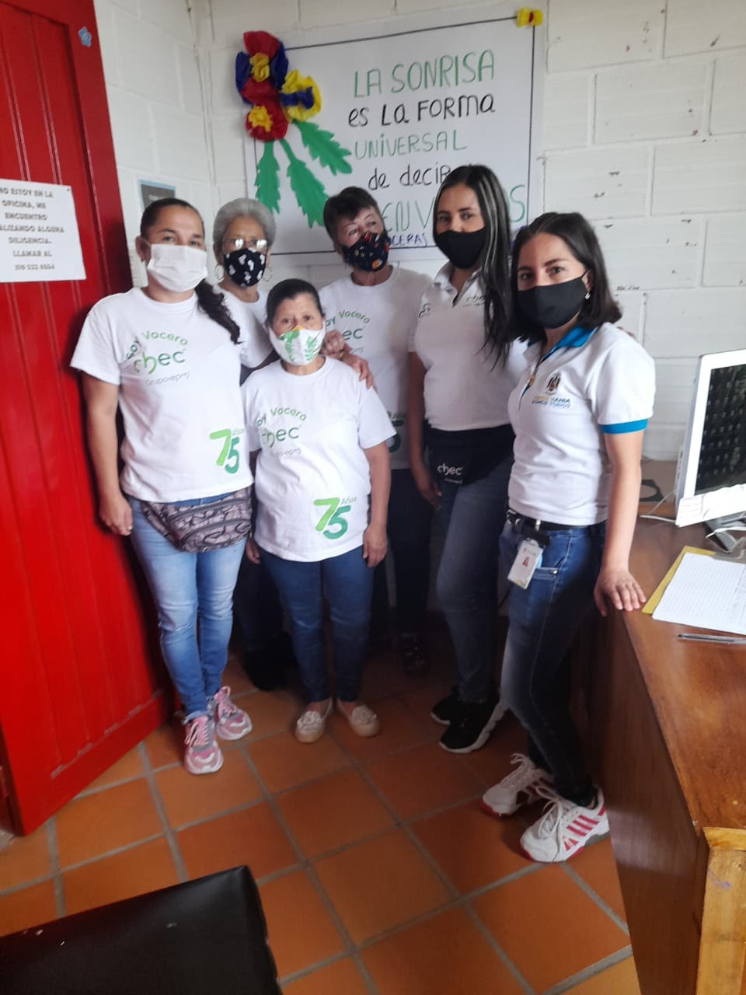
ACTIVACIÓN DE VOCEROS
Para 2021 se retoma la Estrategia Hablando Claro, ejecutando “CHEC Cumple”, correspondiente al proceso 2019” y la activación de Voceros presencial, para la ejecución de mesas zonales 2021
CHEC CUMPLE 2019
ACTIVACIÓN VOCEROS 2021 Y CHEC CUMPLE 2019 (PRESENCIAL)
RE ENTRENAMIENTO DE VOCEROS CHEC (CONTACTO VIRTUAL)
REUNIONES
58
COBERTURA PRESENCIAL
234
COBERTURA VIRTUAL
134
Voceros que no les
Fue posible, participar
presencialmente
TOTAL COBERTURA
368
Intervención realizada
Junio – Agosto 2021

Slide 5
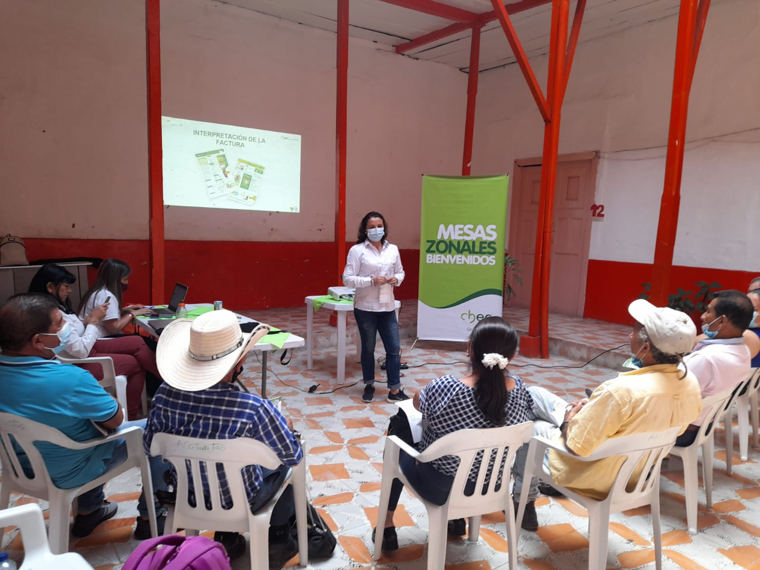
ESTRATEGIA DE DIÁLOGO HABLANDO CLARO
OBJETIVO
MESAS ZONALES 2021
Propiciar escenarios de encuentro, escucha y diálogo participativo entre empresa y grupos de interés comunidad y clientes, en relación con asuntos asociados a la prestación del servicio público de energía eléctrica
TOTAL REUNIONES
62
PARTICIPACION 602
Total Solicitudes
760
Fechas de Ejecución: Agosto – Noviembre 2021

Slide 6
TEMAS MÁS PREGUNTADOS MESAS ZONALES 2021
No | SOLICITUDES MESAS ZONALES 2021 | CANTIDAD DE SOLICITUDES
1 | Servicios Nuevos | 121
2 | Apoyos | 83
3 | Poda | 51
4 | Instalaciones Internas | 45
5 | Interrupciones del Servicio | 42
6 | Factura | 41
7 | Mantenimiento de Redes | 39
8 | Alumbrado Público | 27
9 | Alto Consumo | 26
10 | Remodelación de Redes | 25

Slide 7
TEMAS MÁS PREGUNTADOS
MESAS ZONALES 2021
ZONA ORIENTE
ZONA SUROCCIDENTE
ZONA CENTRO
ZONA NOROCCIDENTE
ZONA
SUR
COBERTURA 30
COBERTURA 37
COBERTURA
16
COBERTURA 23
COBERTURA 27
TOTAL COBERTURA
Hablando Claro con el Gerente
133

Slide 8

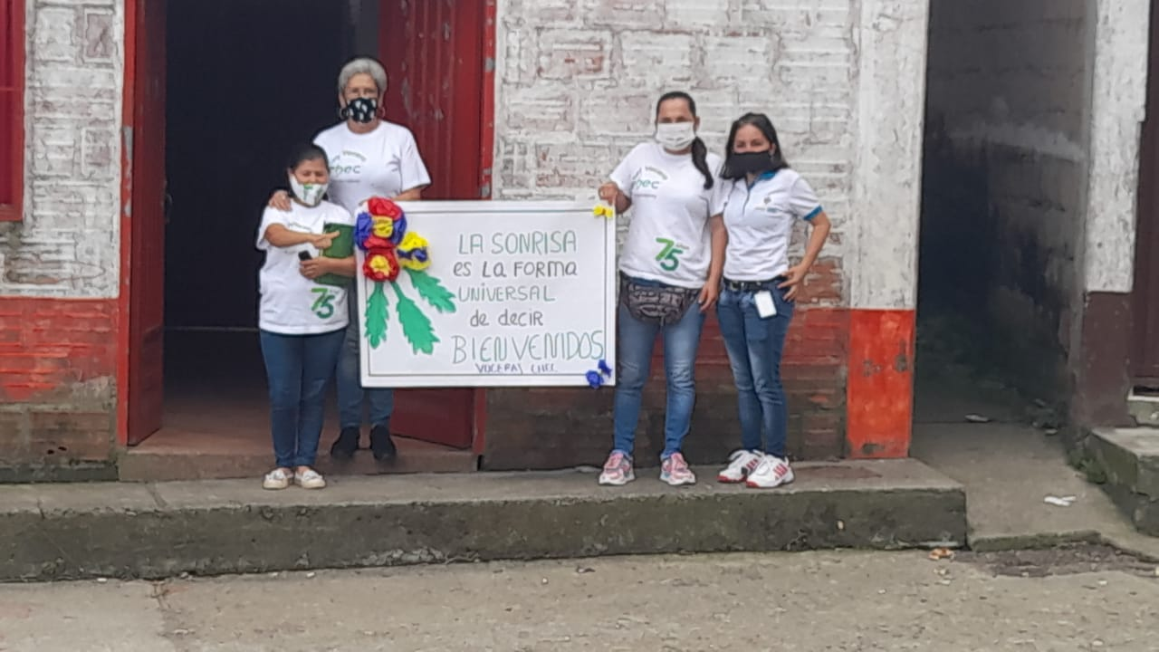
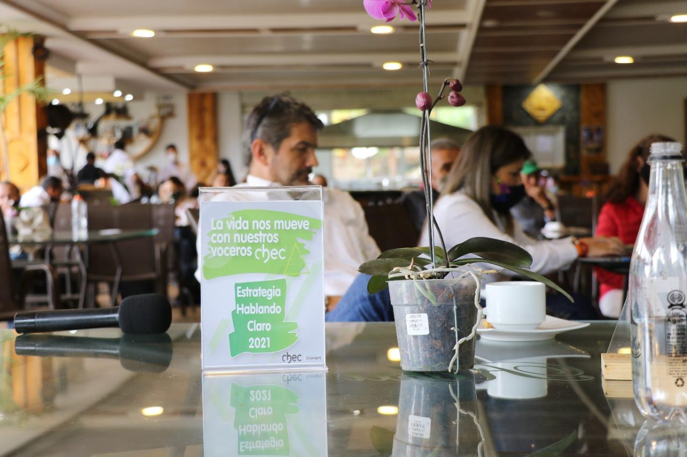
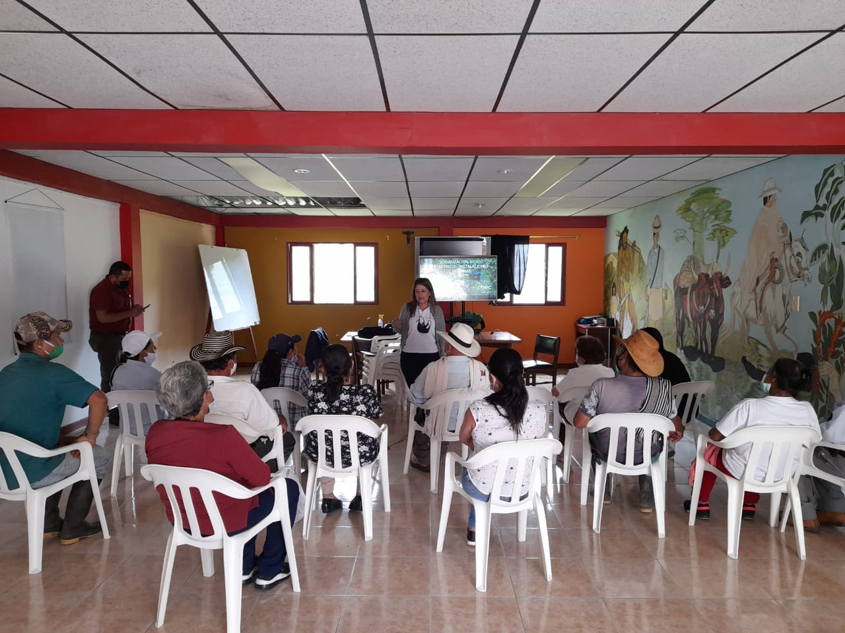
COBERTURA TOTAL ESTRATEGIA DE DIALOGO 2021
1.129 Participantes
Activación de Voceros y CHEC Cumple 20|9
368
Mesas Zonales
602
Hablando Claro con el Gerente
133
Otras acciones derivadas de la Estrategia de Diálogo
26

Slide 9

LOGROS

Slide 10
LOGROS
Se adelantaron 62 escenarios de diálogo, concertación y generación de compromisos con el grupo de interés comunidad y clientes, desde un esfuerzo conjunto por mejorar la prestación del servicio y materializar el modelo de relacionamiento, en el marco de las mesas zonales.
Se logró la participación de 881 líderes a partir de la generación de procesos que posibilitan la organización social, el control ciudadano y la rendición de cuentas.
A través de la Estrategia de Diálogo, se ha logrado propiciar espacios de diálogo y participación en los diferentes territorios área de influencia empresarial, permitiendo dar respuestas oportunas y claras frente a las inquietudes, solicitudes y expectativas de la comunidad, relacionadas con el servicio de energía eléctrica, alcanzando un fortalecimiento del relacionamiento, que genera además posicionamiento de CHEC, como única empresa que hace presencia de manera constante en los municipios, veredas y corregimientos de los departamentos de Caldas y Risaralda.
Participación de manera activa de las diferentes áreas de la empresa (comercial, técnica, Expansión y Reposición) así como la gestión de compromisos que se derivan de las mesas zonales y la entrega de resultados oportunamente.

Slide 11
LOGROS
Las temáticas empresariales abordadas en el desarrollo de las mesas zonales como: riesgo eléctrico, interpretación de la factura, entre otras, contribuyeron a generar conciencia frente a la cultura de la prevención y reconocimiento de la corresponsabilidad que tienen los usuarios de los servicios públicos.
La participación de un número limitado de personas en los espacios de encuentro, generó un diálogo fluido, cercano y en doble vía, gracias a los aportes y claridades de los actores institucionales, comunitarios y profesionales CHEC.
El compromiso y articulación de las diferentes áreas y procesos empresariales (Socio ambiental, Comercial, Mantenimiento, Pérdidas, Atención Técnica de Clientes, Expansión y Reposición), que validaron y enriquecieron el ejercicio dialógico con los grupos de interés Comunidad y Clientes.

